Slide 1
2024编译系统设计赛答辩
答辩人：汤翔晟 侯华玮 简泽鑫 杨俯众
时间：2024年8月21日
国防科技大学计算机学院

Slide 2
目录 CONTENT
团队分工
编译流程
关键技术
竞赛总结
Notes:
下面我将从团队分工，编译流程，关键技术，竞赛总结这四个方面来对我们的工作进行介绍。

Slide 3
团队分工
汤翔晟
组长，负责中端的功能实现和优化
侯华玮
负责指令选择、指令调度、并行化、测试
简泽鑫
负责数组、块调度、寄存器分配
杨俯众
负责中端的功能实现和优化

Slide 4
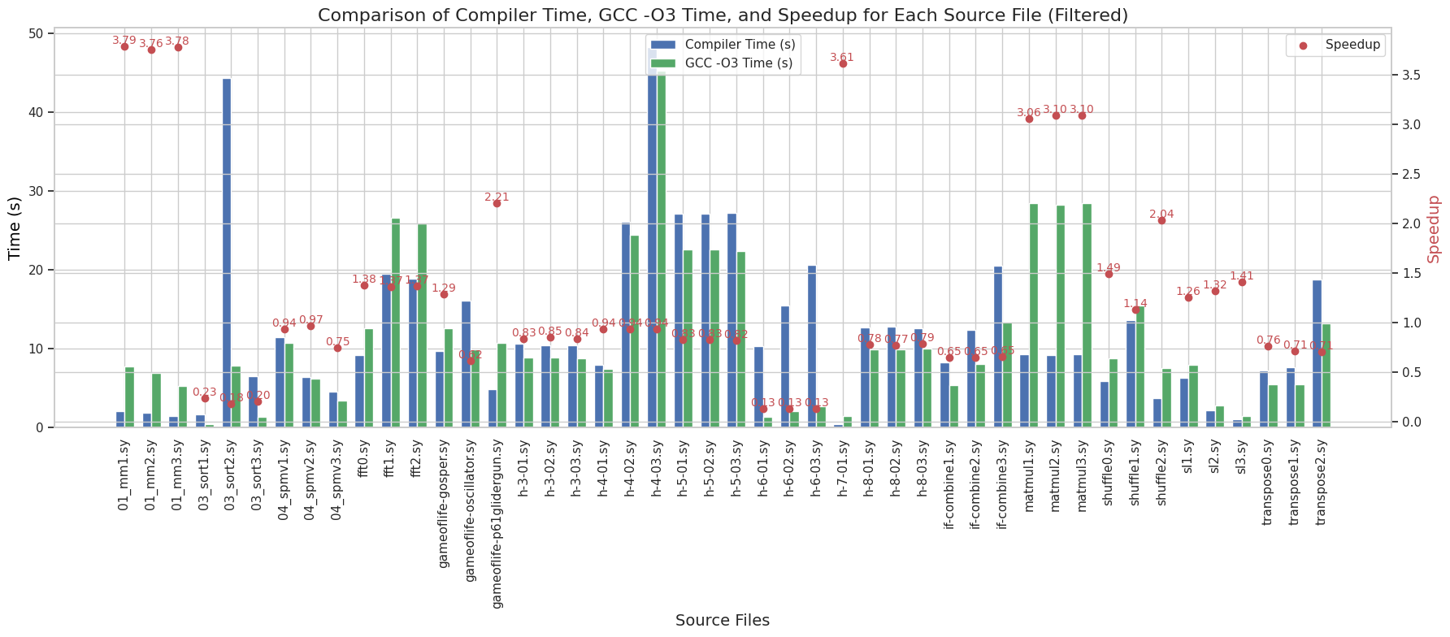
优化效果总览

Slide 5
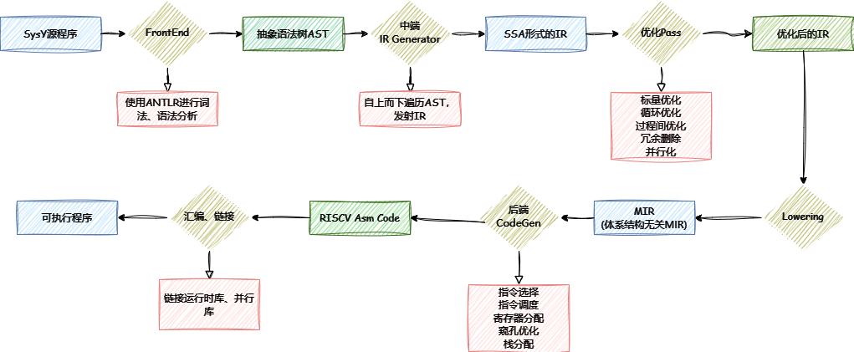
编译流程
Notes:
下面介绍我们设计的编译器的工作流程：

Slide 6
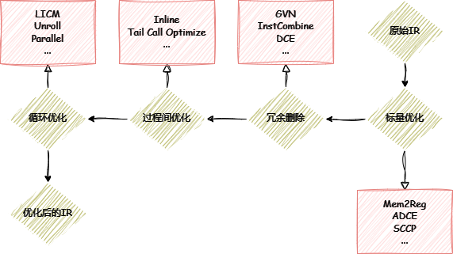
优化总览
Notes:
中端优化总体分为四方面：

Slide 7
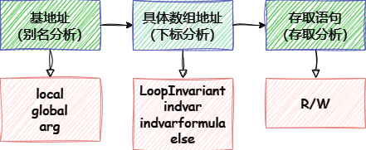
关键技术：依赖关系分析
分析一个循环能否并行——有无跨迭代的依赖
依赖的关键问题是地址，
分别从基址、具体数组地址、存取语句分析

Slide 8
关键技术： 并行化
LoopSimplify -> LoopBodyExtract -> ParallelBodyExtract -> LoopParallel
LoopSimplify: 循环标准化（1 preheader, 1 single backedge, dedicated exits）
LoopBodyExtract：将循环的 body 提取成一个函数 :
void loop_body(i, othersargs…)
giv loop_body(i, giv, otherargs…)
ParallelBodyExtract：将整个循环封装成一个函数：
void parallel_body(beg, end) { for (int i = beg, i < end; i++) loop_body(i, otherargs) }
LoopParallel：
插入线程创建和回收的系统调用 (clone, waittid)，计算确定每个线程的 beg, end
LoopInterChange：循环交换， 访存局部性，并行更外层循环

Slide 9
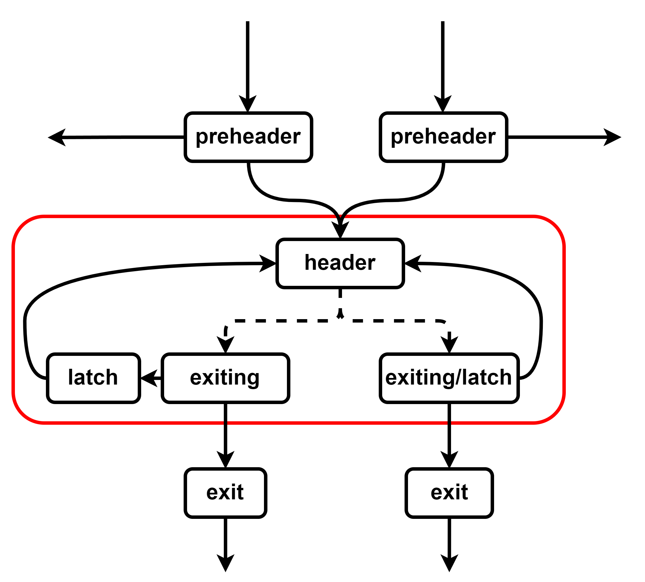
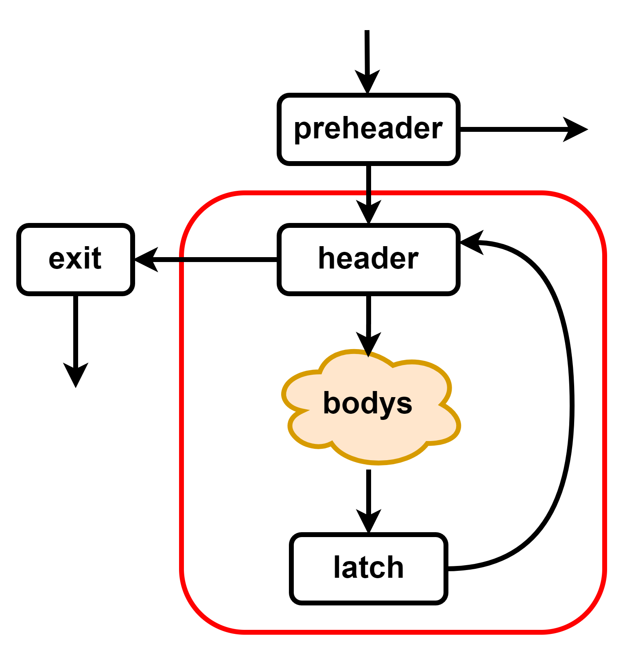
关键技术： 并行化
LoopSimplify: 循环标准化（1 preheader, 1 single backedge, dedicated exits）
Common Loop
Canonical Forms Loop

Slide 10
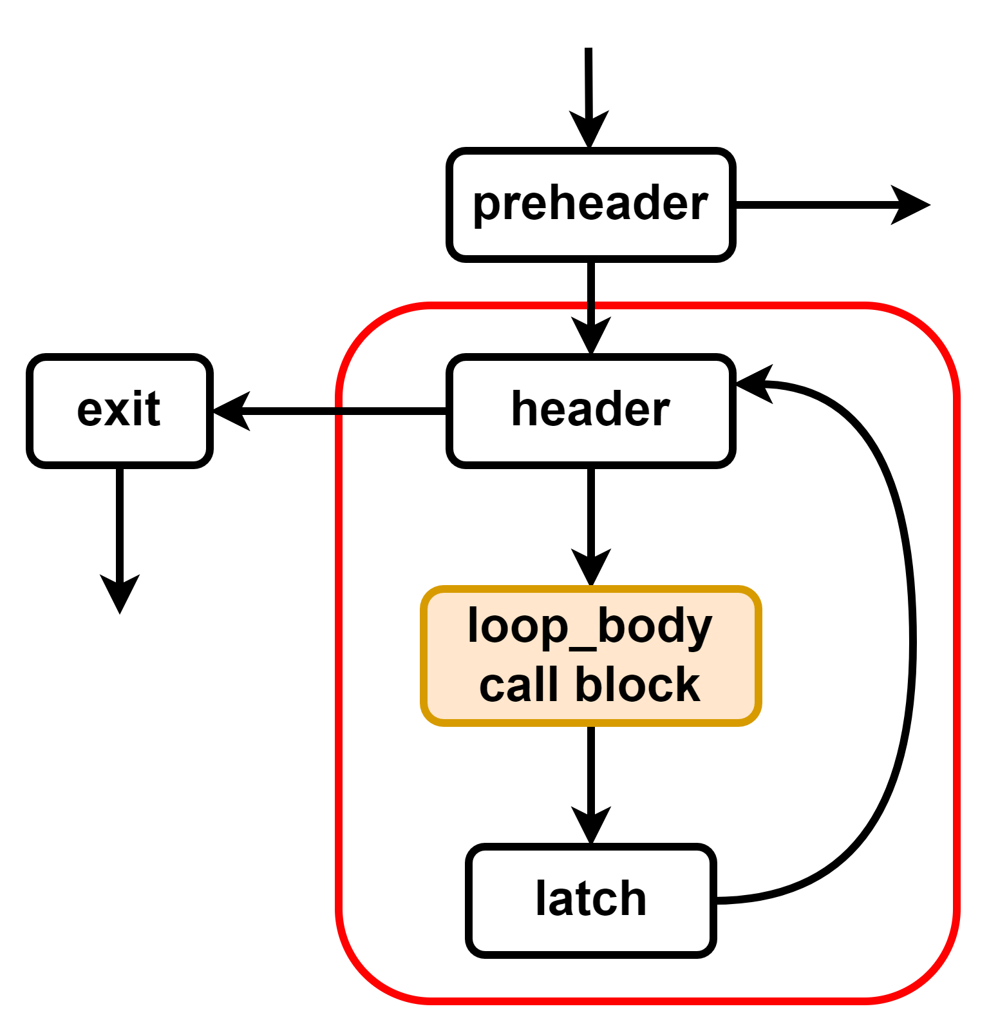
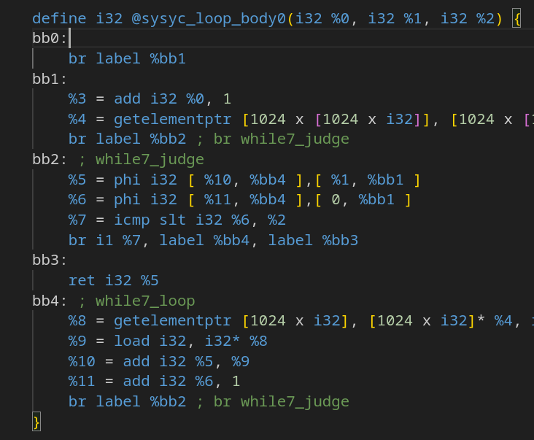
关键技术： 并行化
LoopBodyExtract：将循环的 body 提取成一个函数 :
void loop_body(i, othersargs…)
giv loop_body(i, giv, otherargs…)
Canonical Forms Loop
After LoopBodyExtract

Slide 11
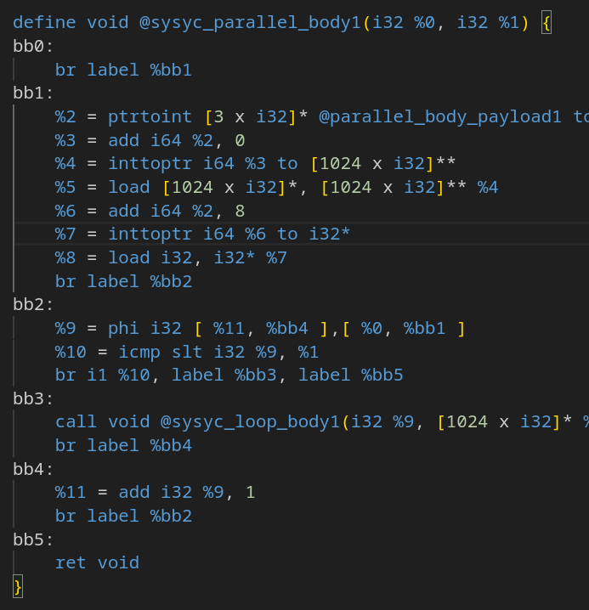
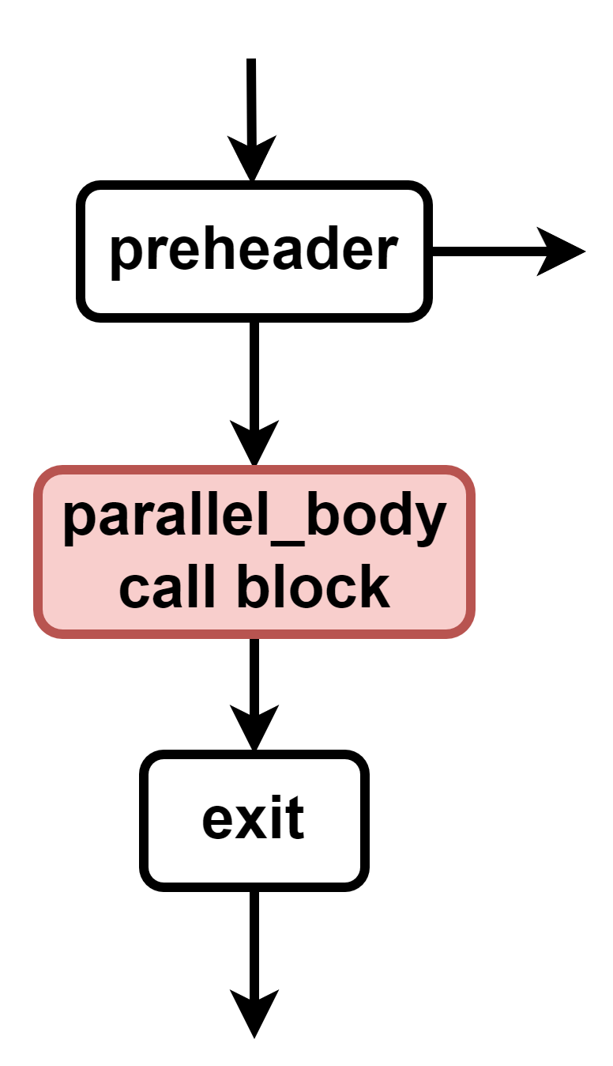
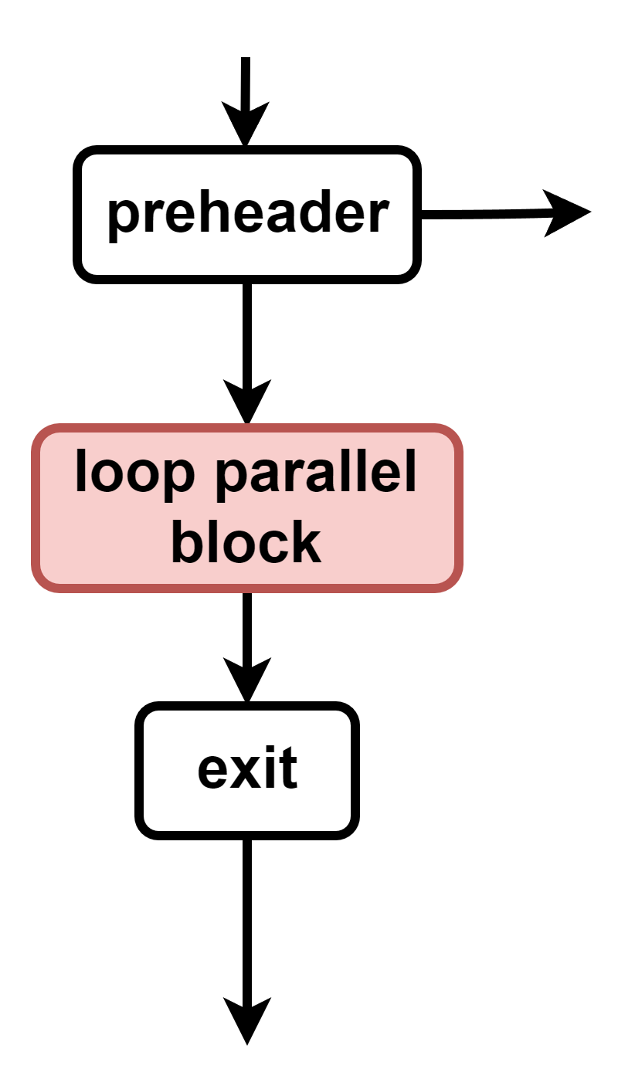
关键技术： 并行化
ParallelBodyExtract：将整个循环封装成一个函数：
void parallel_body(beg, end) { for (int i = beg, i < end; i++) loop_body(i, otherargs) }
LoopParallel： 插入线程创建和回收的系统调用 (clone, waittid)，计算确定每个线程的 beg, end
使用原子指令以避免数据竞争
After LoopBodyExtract
After ParallelBodyExtract
After LoopParallel

Slide 12
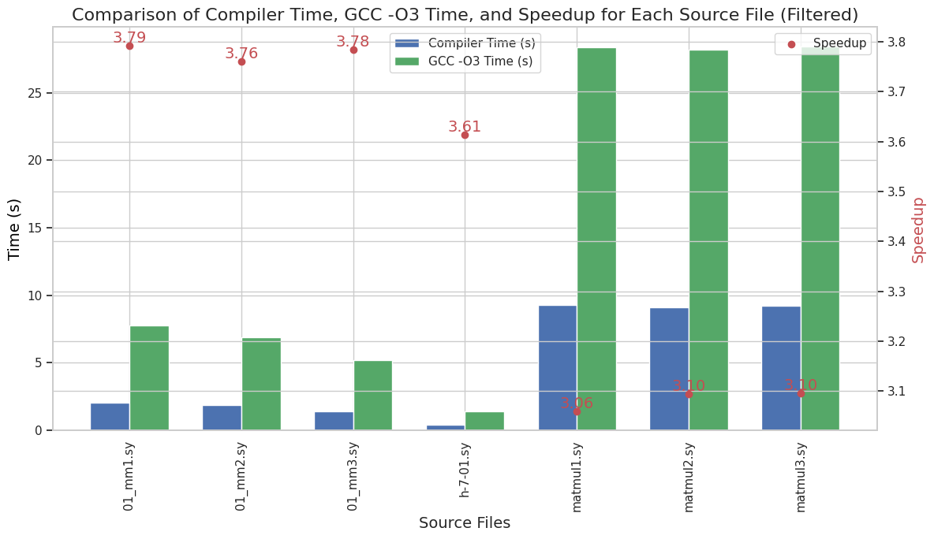
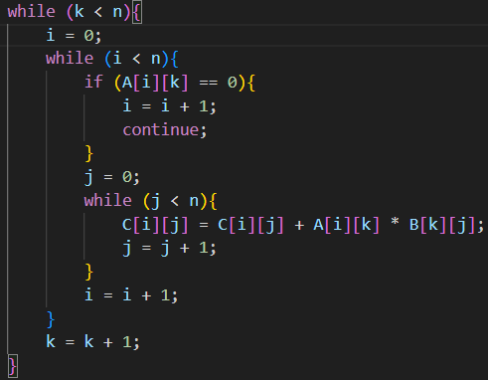
关键技术： 并行化

Slide 13
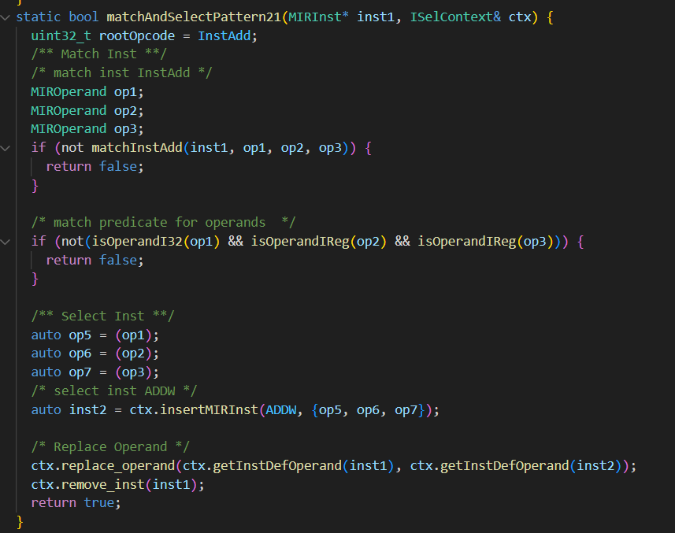
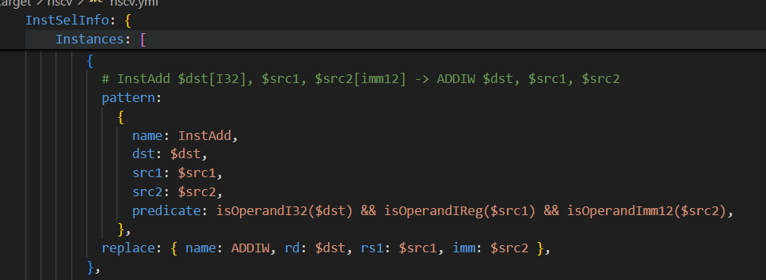
关键技术：基于模版的指令选择
通过“匹配-替换规则”与 模板（python jinja2）自动生成指令选择 c++ 代码
“数据-控制”分离，只需要编写对应的规则
Notes:
。

Slide 14
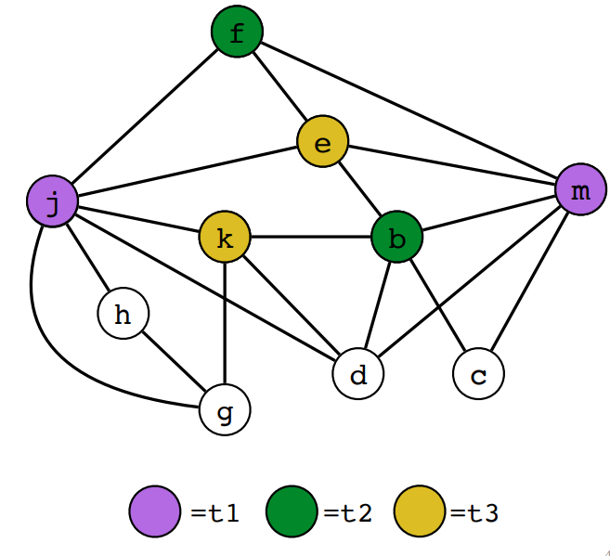
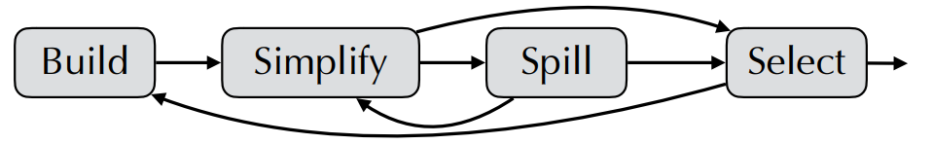
关键技术：图着色寄存器分配
图着色寄存器分配算法
基本块的排序影响了活跃变量的计算，从而影响其分配的好坏。
我们使用了如下排序方式：
以支配树顺序为基础，每个基本块都在所有支配它的基本块后

Slide 15
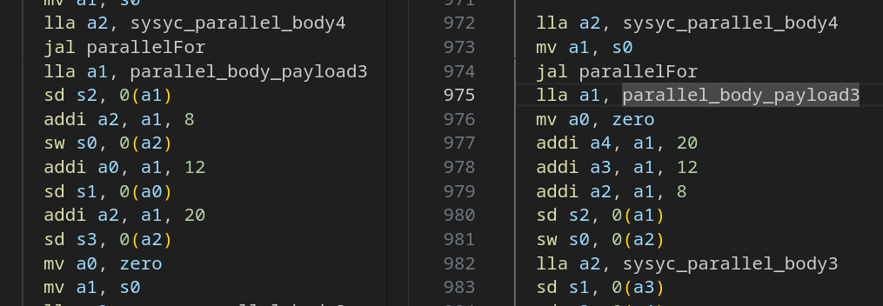
关键技术：基本块内指令调度-表调度
VisionFive2 Processer: Sifive-U74MC Core
SiFive U74-MC Core Complex Manual
流水线信息， 指令延迟信息， 指令资源使用信息
构建依赖图
每一个周期调度可被调度的指令：
依赖全部满足
资源满足
Notes:
。

Slide 16
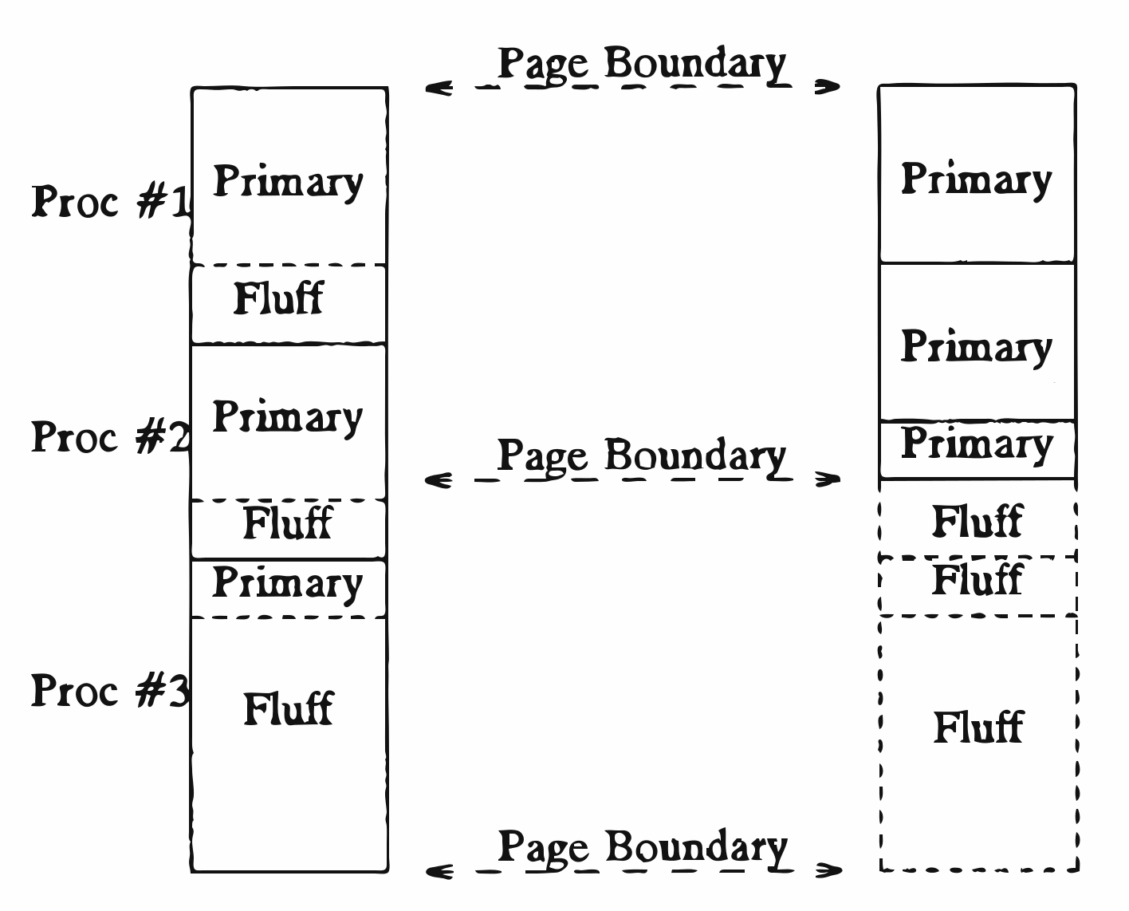
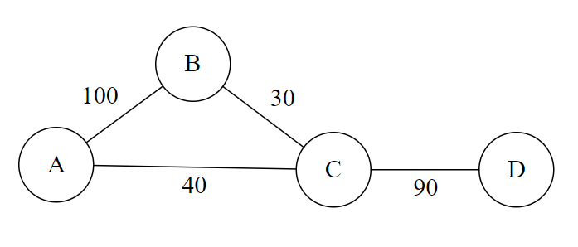
关键技术：块调度
基于Pettis-Hansen的启发式方法
静态估计分支指令指向true/false块跳转的频率
在控制流图上估算每条边的跳转频率
每次选取流图中的频率最长链，转为线性顺序
尽可能最大程度减少跳转
Notes:
。

Slide 17
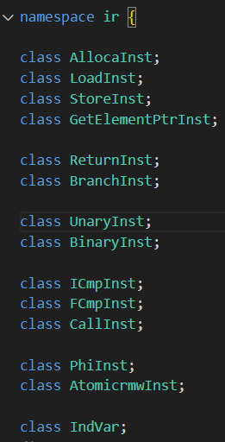
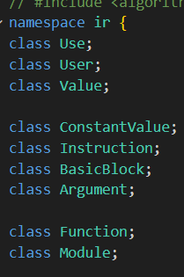
教训与思考
IR 设计：什么是好的中间表示？
LLVM IR: User – Use – Value
应尽量减少变换过程中的信息损失，方便分析和优化
GetElementPtr:
一条 GEP 指令应保留 base + indices, 从而方便进行基址分析与别名分析
但我们在 emitIR 时预先将 GEP Split了，导致每一条 GEP 都只有一个 index
后续分析和变换时又要进行收集
具有交换律的运算：
我们将运算构建成二叉树，不便于进行具有交换律的匹配和变换
是否可以使用多元运算指令? Try Later
测试与验证：凭什么认为你的程序是对的？
熟练掌握c++，现代c++特性，遵守一定的编程规范
有意识增强程序的鲁棒性，对代码质量有高的要求
设计模式与设计经验：visitor， builder，flyweight, register …
测试：单元测试，集成测试，系统测试，模糊测试，回归测试
IR Verify, IR Check
使用 Csmith 等模糊测试工具，challenge your compiler

Slide 18
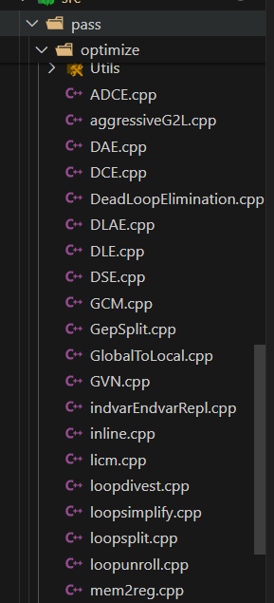
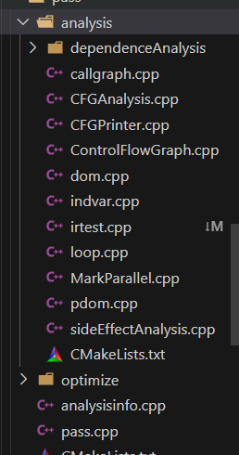
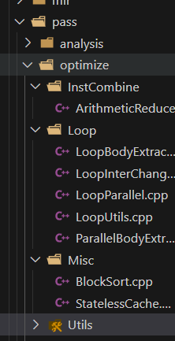
收获：系统能力的真实提升
深入理解计算机系统：
程序性能优化：访存 or 计算？
RISCV ISA
Micro Architecture: 流水线，缓存
代码行数 3W+ lines
熟练使用各种开发工具，解决各种开发问题
程序设计能力，软件设计能力++
团队协作与分工++

Slide 19
请各位老师批评指正！

